Slide 1
Torne-se um parceiro de Watson
Roberto Celestino
Canais e Ecossistema de Watson
roc@br.ibm.com

Slide 2

Programa de Parceiros IBM
Notes:
Nesta apresentação você encontrará o passo a passo para se tornar um parceiro de Watson.

Slide 3

Associe-se ao
IBM PartnerWorld
Notes:
A associação ao PartnerWorld permite que você acesse as informações e o suporte de que precisa para trabalhar comprodutos e serviços IBM.
https://www-356.ibm.com/partnerworld/wps/servlet/ContentHandler/pw_com_jnw_index

Slide 4

Afilie-se a um Value Added Distributor
Notes:
Afilie-se a um Distribuidor de Valor Agregado (VAD)
https://www-356.ibm.com/partnerworld/wps/servlet/mem/ContentHandler/swg_com_sfw_vad_br

Slide 5

Participe do IBM Software Value Plus
IBM Software Value Plus
Notes:
Autorização para revenda de produtos de software IBM é obtida em nível de Grupo de Produtos
Primeiro, determine se os produtos que sua empresa pretende revender requerem autorização.
Parceiros Comerciais podem visualizar facilmente informações atualizadas sobre produtos autorizados para vendas por meio do canal do revendedor no site Passport Advantage Online (PAO).
http://www-01.ibm.com/software/passportadvantage/pao_reseller.html
Quando estiver no site do PAO, escolha o link "Price Files" e faça download do arquivo para o país desejado. Esses arquivos incluem informações do Software Value Plus. Há versões de software e SaaS desses arquivos.
Produtos identificados como "abertos" não requerem autorização. Consulte os produtos livres:
https://www-356.ibm.com/partnerworld/wps/servlet/ContentHandler/svp_open_products

Slide 6

Participe do IBM Software Value Incentive
IBM Software Value Incentive
Notes:
IBM Software Value Incentive (SVI) é uma iniciativa destinada a recompensar parceiros de negócios pelo o valor que eles contribuem em diferentes fases de uma venda. O SVI permite que Parceiros de Negócios que participam nas fases de identificação de oportunidade e venda sejam recompensados financeiramente (pago diretamente ao parceiro de negócio) ao demonstrar uma contribuição nessas fases.
https://www-356.ibm.com/partnerworld/wps/servlet/ContentHandler/swg_com_sfw_svi_index

Slide 7

Certificações de Watson
Notes:
Hora de se certificar.

Slide 8

Certificações de Watson Explorer
Certificação de Vendas
Certificação Técnica
Notes:
Autorização para revenda de produtos de software IBM é obtida em nível de Grupo de Produtos
Para o caso de Watson exige-se uma certificação de vendas e uma técnica.
Certificação de Venda: Test M7010-778: IBM Selling Watson Explorer Sales Mastery v1 - http://www-03.ibm.com/certify/mastery_tests/ovrM7010-778.shtml
Obs.: Essa certificação autoriza também a comercialização de Bluemix (SaaS)
Certificação Técnica:
Test P7010-750: IBM Watson Explorer Advanced Edition (Analytical Components) Product Fundamentals Technical Mastery Test V2 - http://www-03.ibm.com/certify/mastery_tests/ovrP7010-750.shtml

Slide 9

Certificação de APIs de Watson
Certificação Desenvolvedor
Notes:
A certificação de venda para WEX (Test M7010-778) já permite a comercialização de SaaS
Test C7020-230: IBM Watson V3 Application Development
Material para estudo: http://www-03.ibm.com/certify/tests/ovrC7020-230.shtml
Pagina para inscrição(selecione o teste ‘IBM Watson V3 Application Development’): http://www.pearsonvue.com/ibm/
Utilizando o código promocional WATSONDEVWEC você terá 50% de desconto para realização do teste. Promoção válida até 12/09/16.

Slide 10

Cursos, Workshops e Treinamentos
Notes:
Nessa seção serão apresentados cursos, workshops e treinamentos de Watson.

Slide 11



Vendas & Marketing
Técnico e Pré Vendas
Notes:
Watson Academy é a principal plataforma de treinamentos de Watson. Essa plataforma pode ser acessada através do IBM PartnerWorld University.
Watson Academy (para Vendas e Marketing) https://ibm.biz/BdrpCt
Watson Academy (para técnicos) https://ibm.biz/BdrpC6

Slide 12
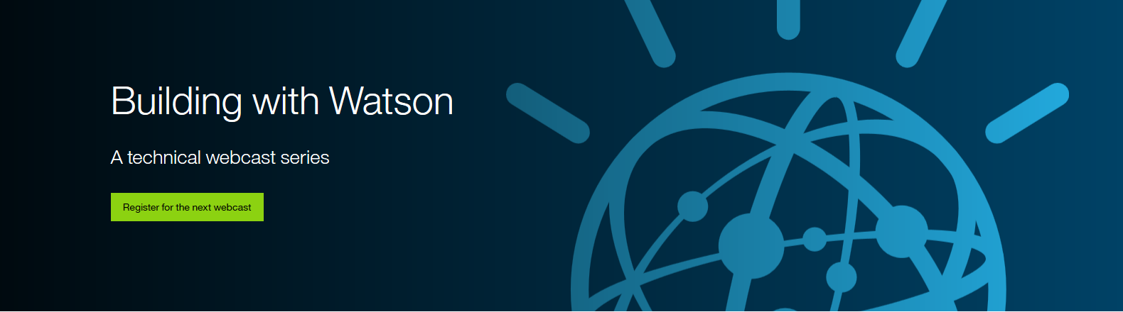

Treinamento em Português
Treinamento em Inglês
Notes:
Treinamento técnico das APIs de Watson (em inglês) - https://ibm.biz/Bd4Vfp
Treinamento técnico das APIs de Watson (em português) - https://ibm.biz/Bd4AYt

Slide 13
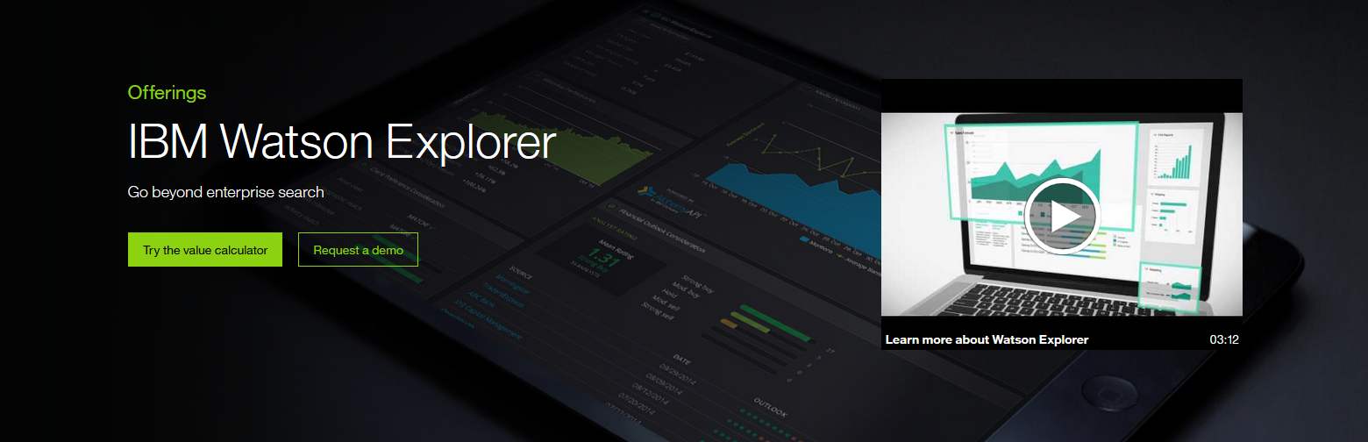
Foundation Components
Analytical Components
WEX 201 – Parte 1
WEX 202 – Parte 1
WEX 201 – Parte 2
WEX 202 – Parte 2
WEX 201 – Parte 3
WEX 202 – Parte 3
WEX 201 – Parte 4

Slide 14

Workshop de Watson Explorer
27 e 28 de Setembro
Notes:
Workshop Presencial de Watson Explorer na IBM Tutoia – 27 e 28 de Setembro
Workshop hands-on com duração de dois dias. O objetivo desse workshop é prover melhor entendimento e estar apto para as melhores práticas de venda do Watson Explorer.
Inscrição: Envie um email para David Dias (diasd@br.ibm.com) ou Valéria Franciss (valeriaf@br.ibm.com)

Slide 15





Notes:
Conteúdo disponibilizado na Web:
Repositório do IBM Watson no Github - https://ibm.biz/BdXNBD
Comunidade IBM Watson APIs developer Works - https://ibm.biz/Bd4fgr
Canal do Watson Developer Cloud no Slack - https://ibm.biz/BdrgQU
Knowledge Center: IBM Watson Explorer - https://ibm.biz/Bdr45U
Canais do Youtube:
IBM Watson - https://ibm.biz/BdHuzH
IBM Watson Ecosystem - https://ibm.biz/Bd4Yrd
Aprenda tudo sobre Bluemix - https://ibm.biz/BdrhHH
Treinamento das APIs em português - https://ibm.biz/Bdrh4B

Slide 16
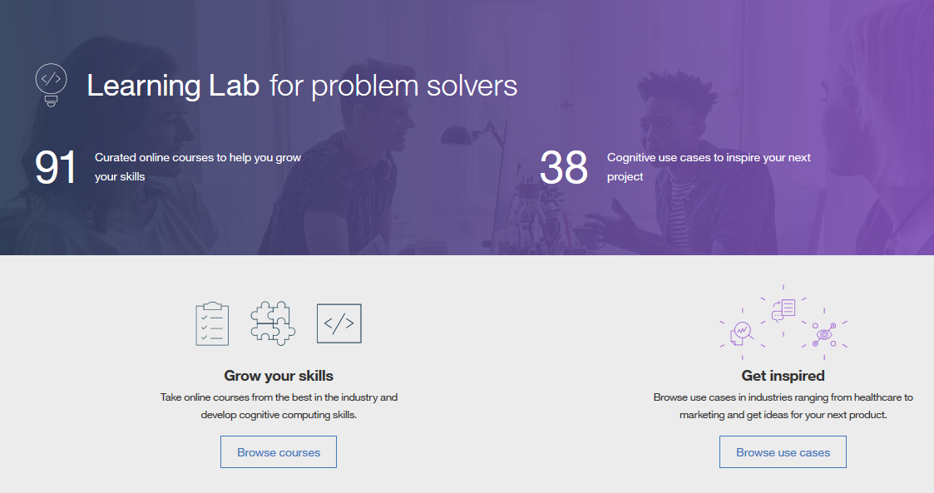
Notes:
Learning Lab está no Marketplace da IBM
Acesse a página para realização de treinamentos online - https://ibm.biz/BdrsnG

Slide 17

Comercialização & Modelo de Negócio
Notes:
Entenda os modelos de Negócio e formatos de comercialização

Slide 18
Search and Unified Information Applications | Analyze
Enterprise Edition
Search and 360°Exploration
Advanced Text Analytics
Licensing begins at 1 TB and scales to large volumes
Only Search Collections
Advanced Edition
Adds Content Analytics w/ Content Mining
Adapt Text Analytics to Your Domain and Data
Licensing begins at 1 TB for search or 0.1 TB for Analytics & scales to large volumes
Search & Analytics Collections

Slide 19



Watson Developer Cloud (Bluemix Public Subscription)
Watson Developer Cloud Enterprise
Bluemix Paygo
Watson Developer Cloud Enterprise
Watson Shadow PID plus Training & Mentoring: Allows organizations to receive training, support and consultative guidance from Watson Solution Architects.
Pay for usage- use what you want, when you want. No commitment- if you don’t use anything, or if you use less than the free allowances, pay nothing.
Aka “Watson Shadow PID”
Discount of usage- Allows organization to receive a discount from Pay-Go pricing levels.

Slide 20


Slide 21
Notes:
Em caso de dúvidas, favor entrar em contato:
Roberto Celestino
roc@br.ibm.com
(11)97219-9812
David Dias
diasd@br.ibm.com
(11)99619-6879

